Slide 1
Nye Førde sjukehus
Strategisk samarbeidsutval kommunane og Helse Førde
28.02.2024
Anne Kristin Kleiven, utviklingsdirektør

Slide 2
Kvifor har vi eit sjukehusprosjekt i Førde?
Eksisterande sjukehus er oppført 1979 og påbygd fleire gonger, men hovudbygg i store trekk originalt frå byggeår.
Behov for modernisering og utviding, særleg innan psykisk helsevern og operasjon
Prosjektet var del av ein samla plan for utvikling av heile helseføretaket
Arbeidet for å få på plass eit prosjekt starta i 2012

Slide 3
Oversikt over sjukehusområdet
Ny og gammal bygningsmasse
Før utbygging ca 40 000 m2
NFS inneheld ca 20 000 m2 nybygg
Ombygging av eksisterande bygg
Namnsetting av bygg
blitt teken i bruk både i prosjektet og i Helse Førde sin driftsorganisasjon

Slide 4
Prosjektet har ei lang tidslinje

Slide 5
Livabygget, innflytting hausten 2024
Livabygget har 9 etasjer, og arealet er om lag 13 000 m2​
​
Det blir 123 sengerom, 107 med pårørandeseng​
3 fødestover
10 operasjonsstover​
Ny sterilsentral​
10 avanserte poliklinikkrom ​
Ny dagkirurgi 2. etasje i Svanabygget

Slide 6
Slik blir etasjefordelinga i Livabygget, 123 senger
Etasje ​ | Avdeling ​ | Senger​
8. etasje​ | Medisin ​ | 26​
7. etasje ​ | Ortopedi og geriatri​ | 26​
6. etasje ​ | Kreft og kirurgi​ | 26 ​
5. etasje ​ | KK, føde/barsel, barn ​ | 19​
4. etasje​ | Nevrologi og rehabilitering​ | 26​
3. etasje ​ | Teknisk ​ | ​
2. etasje ​ | Operasjon, 10 operasjonsstover ​ | ​
etasje​ | Sterilsentral, skopi og spesialrom​ | ​
0. etasje​ | Garderobe, sentrallager, varemottak, korridor til Dagabygget ​ | ​

Slide 7
Livabygget
Svanabygget
Svana
Etasje | Sengepost | Fagområder |  | Sengetal
8. | Medisin | Medisin |  | 26
7. | Ortopedi og geriatri | Ortopedi, Ortogeriatri, Geriatri |  | 26
6. | Kreft og kirurgi | Kreft og kirurgi |  | 26
5. | KK, Føde/barsel Barneavdelinga Poliklinikk barn og unge | KK og Barn
4. | Nevro og Rehab | Nevrologi og Rehabilitering |  | 25
3. | Teknisk etasje
2. | Intensiv/ overvaking |  | Operasjon, dagkirurgisk senter | 6
1. | Poliklinikk Sterilsentral |  | Alle fagområde Kirurgirom Urologi/uroterapi Skopirom Vaskesentral Kvilesone
Etg.​ | Liva​ | Svana, Hildra og påbygg 2000​
8.​ | Medisin ​ | 6 senger medisinsk sengepost​
7. ​ | Ortopedi, Ortogeriatri​ og geriatri​ | Pasienthotell ​
6.​ | Kreft og kirurgi​ | Kreftpoliklinikk, Infusjonspoliklinikk​? Sterilproduksjon apotek, Farmasitun​?
5. ​ | KK, Føde/barsel​ Barneavdelinga​ Poliklinikk barn og unge​ | KK, Føde/barsel​ Barneavdelinga​ Poliklinikk barn og unge​
4. ​ | Nevrologi og Rehabilitering​ | Dialyse, PD-pol, nefro-pol Apotek/sterilproduksjon​?
3. ​ | Teknisk etasje​ | Brystdiagnostisk senter​ Hudavdelinga​ Revmatologisk poliklinikk​
2. ​ | Intensiv/​ overvaking​ | Intensiv, oppvakning ​ Laboratoriet​
1. ​ | Poliklinikk ​ Sterilsentral​ | Fys.med, Rehab og Habilitering ​ Apotek, Øre/nese/hals​ Medisinsk poliklinikk hjerte/lunge/gastro​ Med.pol. samtalepoliklinikk og utredn.post, kreft forløp​ Innskrivingssentral, Skadepoliklinikk​ Kir. gastro og Kir. plastikk​ Ortopedisk poliklinikk, Prøvetakingspoliklinikk​ Augepoliklinikk, Pre-operativ poliklinikk​ Radiologi, Akuttmottak, Obs.post, Kvilesone​ Pasientreiser og ventesone​
NB! Plasseringar i Svana er ikkje endeleg avklara. ​

Slide 8
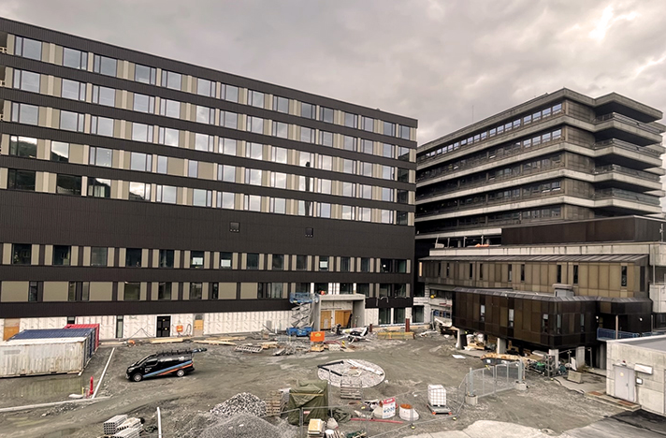
Flytteplan Livabygget
Overtaking av Livabygget er sett til 22. august 2024
Førebels plan for flytting/ibruktaking:
Etasje for etasje med vekenummer og dato, dei to første vekene i september 2024 er planen at dei første flyttar inn

Slide 9
Mange i sving for å finne dei gode løysingane for pasientar, pårørande og tilsette i Livabygget

Slide 10
Tenesteutvikling i Pasientens helseteneste
Overordna mål:
Å utvikle pasienten si helseteneste inneber tenester som er samordna, tilpassa behov og som gir pasienten så stor medverknad som råd.

Slide 12
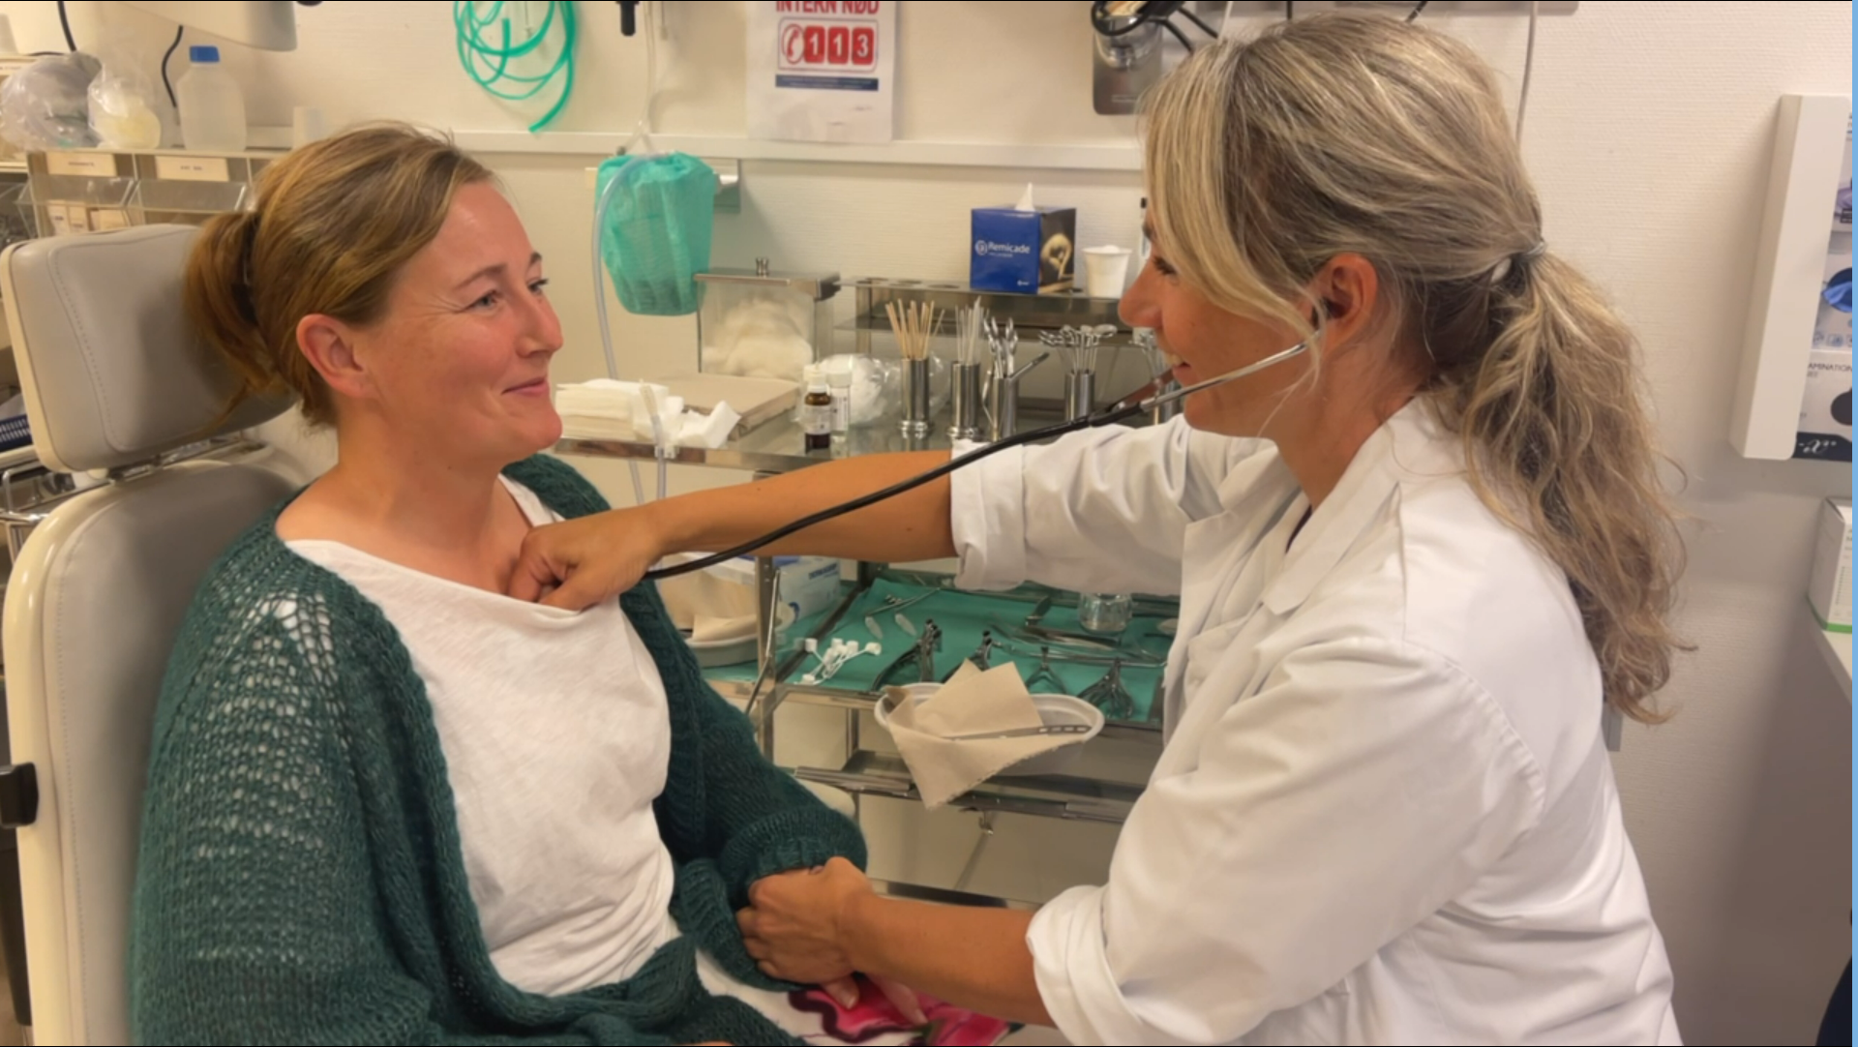
Pasienttilbodet i Livabygget
Vi skal vere klare hausten 2024 til å ta imot pasientane
Betre pasientbehandling og betre arbeidskvardag for tilsette er måla våre
Stikkord for å få det til: samarbeid på tvers, best mogleg pasientflyt, betre utnytting av teknologi og digitale løysingar

Slide 13
Kva blir dei største endringane?
Einerom til pasientane med pårørandeseng med høve for privatliv og trygge samtalar med personalet. Skjerm på alle pasientrom.
Familebasert omsorg – kvinneklinikken og barne- og ungdomsavdelinga flyttar saman i femte etasje og gir samarbeid og sambruk på tvers av klinikkane og sengerom med plass til familiar.
Ti nye operasjonsstover som gir ein heilt anna arbeidsflyt og utnytting av operasjonskapasiteten.
Ny moderne og avansert sterilsentral som automatiserer ein del av arbeidsoppgåvene.
Etablering av farmasitun for tryggare legemiddelhandtering ved at sengepostane får tillaga medisiner. Medisinen vil bli levert ut via medisintraller.
Forenkla arbeidsprosessar ved til dømes bruk av varsling og oversikter på digitale tavler og smarttelefonar.
Nytt tilbod; observasjonspost for raskare avklaring av tilstand til pasienten.
Ventesone for pasientar.
Auka kapasitet ved pasienthotellet, som blir i Svanabygget.

Slide 14
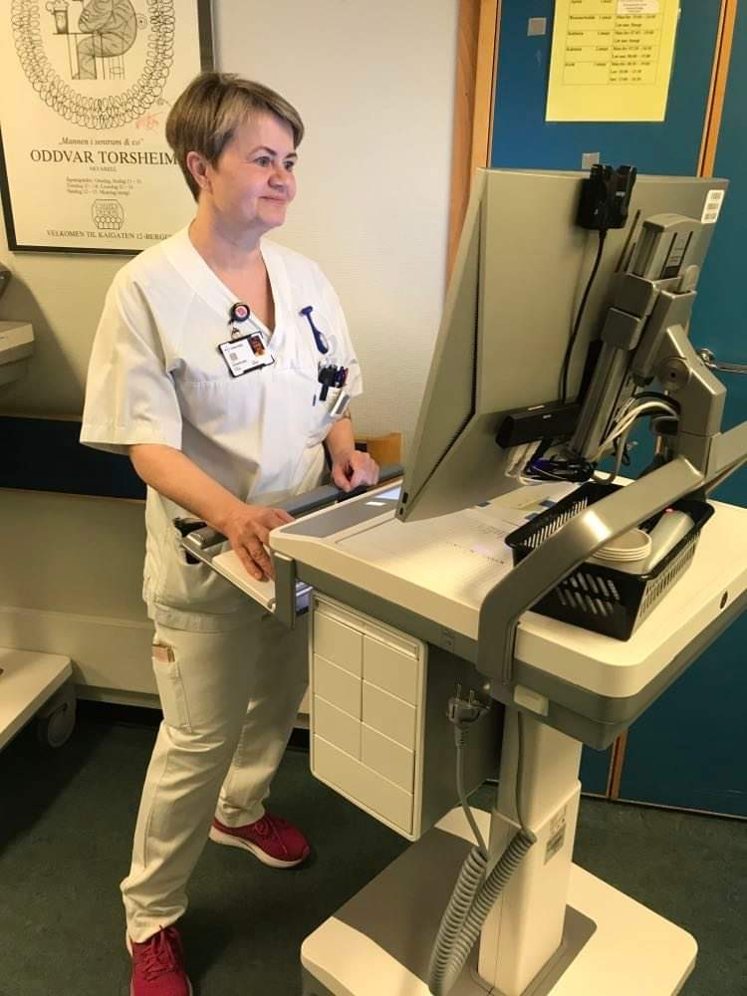
Øving gir verdifull innsikt
Vi treng å øve på nye arbeidsmåtar og pasientflyt før vi flyttar inn i Livabygget.
Nye samarbeidsformer på tvers av sengepostar og etasjar – målet er å nytte samla kompetanse og kapasitet best mogleg.
Øving og utprøving før innflytting vil gi verdifull innsikt i kva som er bra, kva vi må justere og kva vi ikkje bør gjere.

Slide 15
Velkommen til ein kikk inn i Livabygget
Einerom i LIVA-bygget

Slide 16
Omstilling utfordrar organisasjonen

Slide 17
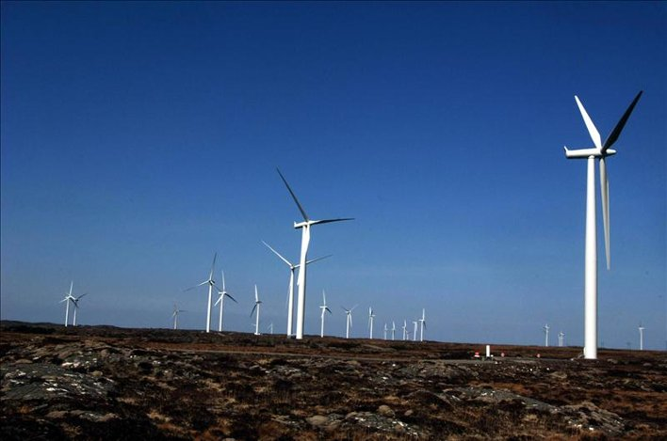
”Når forandringens vind blåser bygger noen vindmøller mens andre kryper i skjul”

Slide 18
Positivt eller negativt?
Læring og personleg utvikling
Meir interessant arbeid?
Vere med å påverke framtida
Utryggleik og uro
Konfliktar, spekulasjonar og ryktespreiing
Auka stress i kvardagen

